Slide 1
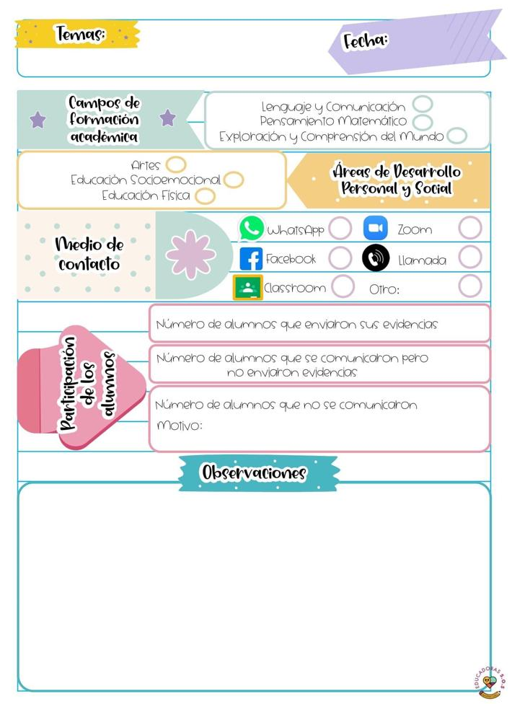
Datos
Datos
J. N. “María L. Pérez de Arreola”
Gabriela Guadalupe Rodríguez Díaz
2° A
Viernes 5 de febrero de 2021
20
Algunos padres expusieron que no se conectarían por las bajas temperaturas
En la clase virtual de hoy, la asistencia fue de 15 alumnos.
Solo se planeó una actividad correspondiente al campo de Exploración, en lo personal, sentí que era un tema algo complicado de explicar a los niños, realicé algunas modificaciones para facilitar su comprensión, añadiendo un video en el inicio de la actividad. Sin embargo no todos se mostraron interesados, cuando cambiamos un poquito el tema al hablar de los honores a la bandera, que es algo con lo que ellos ya están familiarizados, obtuve mayor participación. Intenté que el vocabulario de las consignas y cuestionamientos fuera adecuado para los alumnos, en la evaluación rescaté lo que entendieron del video y les volví a hacer las mismas preguntas del inicio para que ellos analizaran sus ideas iniciales con las que formularon después de escuchar la explicación sobre la Constitución.
Para no desperdiciar el tiempo que me sobró decidí implementar un juego digital sobre pensamiento matemático, sin duda este tipo de actividades son las que más motiva a los niños.

Slide 2
